Slide 1
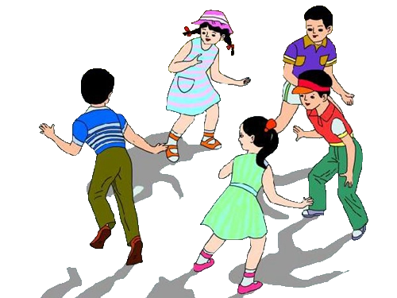
人教版 语文 四年级 上册
习作
记一次游戏

Slide 2
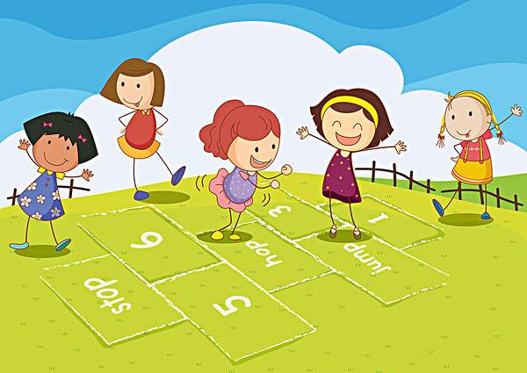
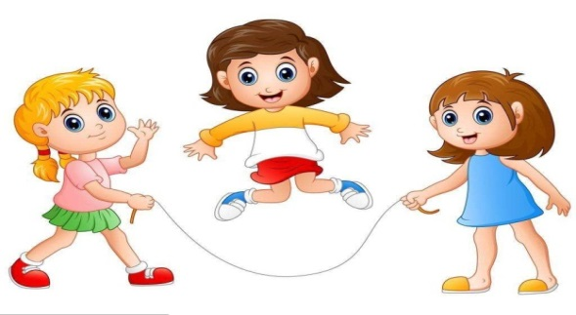
习作内容
游戏可以锻炼我们各方面的能力，可以让我们进入自由自在的快乐天地。今天就让我们来做一做，写一写有趣的游戏。

Slide 3
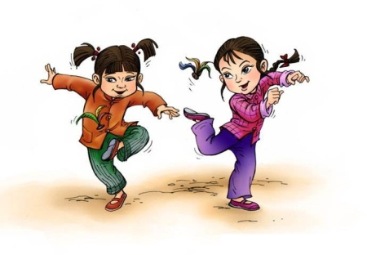
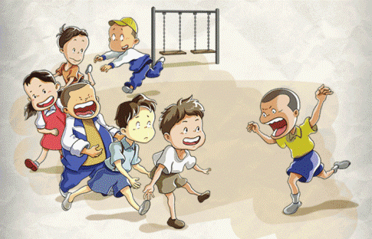
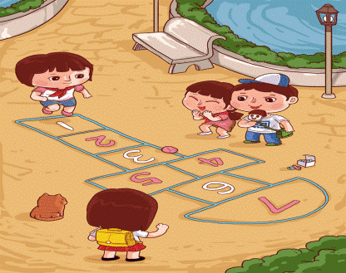
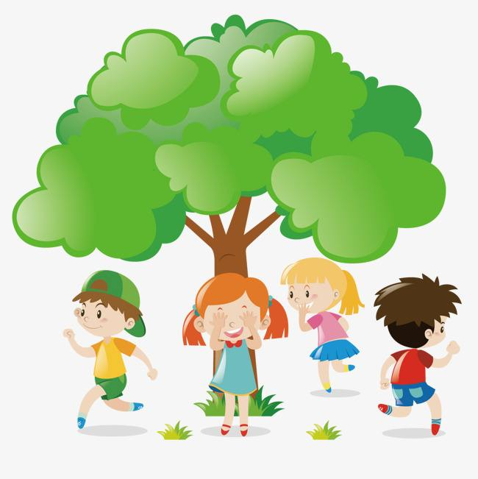
习作指导
借助插图，开拓选材的思路
1.观察右边的插图，说说图中的小朋友在干什么，感受游戏的过程，并了解本次习作的话题是“记一次游戏”。

Slide 4
2.小组内互相交流，回忆游戏的过程，说一说：你当时的心情是怎样的呢？哪一次的游戏令你印象特别深刻？注意选择令你印象深刻的游戏说出来，两人或者几个人一起做过的游戏都可以，地点室内室外都可以。

Slide 5
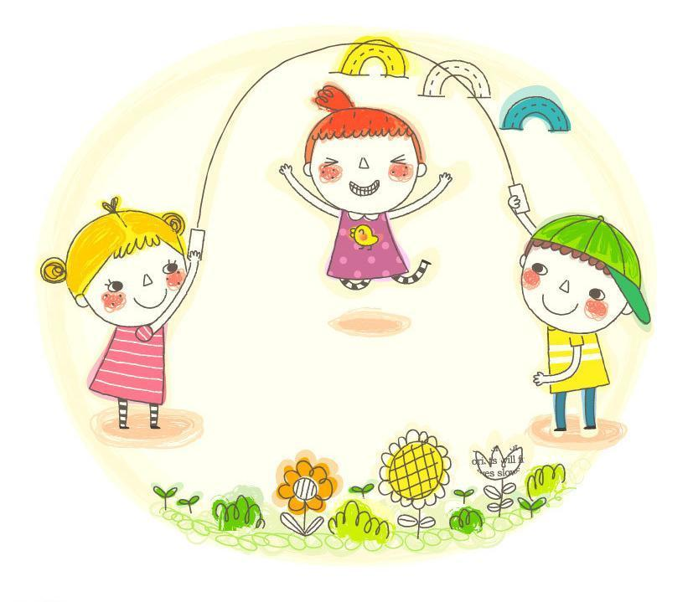
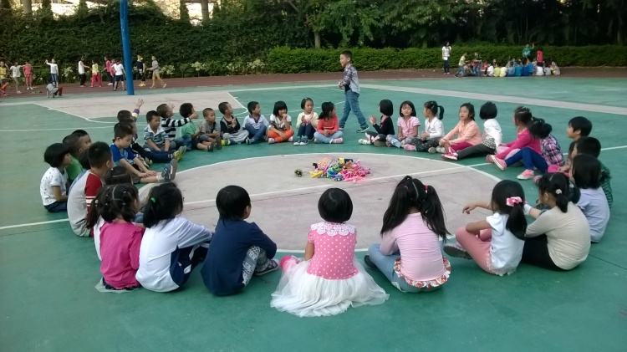

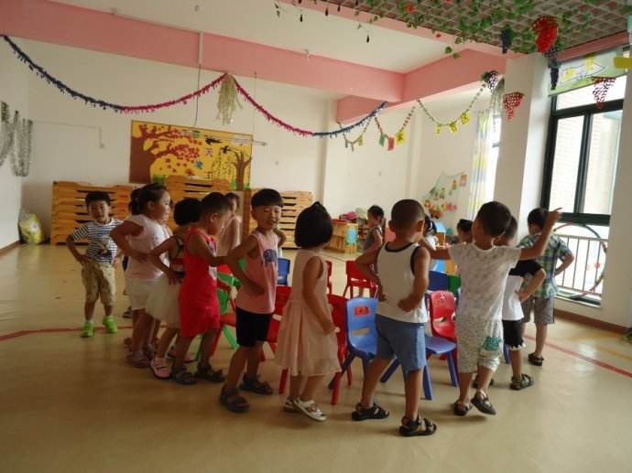

Slide 6
回忆游戏的过程，尝试习作
1.个人首先在脑海里会想自己想写的游戏是什么，注意不但要想“是什么时候的事”“在哪儿经历的”“和谁经历的”“过程是什么”这些基本信息，还要回想过程的细节，什么地方让自己觉得印象最深刻。

Slide 7
2.小组内讲述、交流自己游戏的过程。交流时注意把游戏前，你做过哪些准备？游戏中，你做了些什么？印象比较深的是什么？游戏结束后，你有什么想法和感受？这几个方面说清楚。

Slide 8
3.在说的基础上，把游戏的过程写下来。注意写清楚“游戏前”“游戏中”“游戏后”这些基本信息；可以按时间顺序介绍游戏的过程，可以用上“先”“接着”“然后”这些连接语，自己觉得印象最深刻的部分，可以多写几句话，要注意正确使用标点符号。

Slide 9
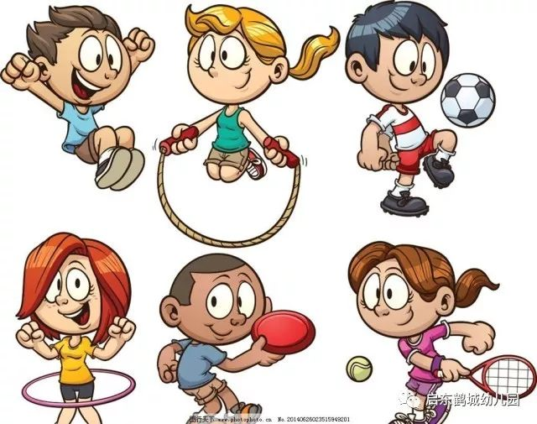
4.写好后，给习作拟一个题目，最好能反映自己的感受。

Slide 10
评改习作，分享游戏的过程
1.大声读一读自己的习作，自主评价，看自己的习作是否写清楚了游戏的过程，是否表达出了当时的心情，标点符号使用是否正确。通过自评进行自主修改。

Slide 11
2.把修改后的习作读给同学们听，跟同学分享当时的心情，并邀请其他同学听后表达感受，最后根据其他同学的反馈再次修改自己的习作。
3.结合两次修改过程，学会评改的方法，养成修改习作的习惯。
4.每人试着评改一篇同学的习作，在全班展示点评。

Slide 12
习作范例
记一次游戏
今天上体育课的时候，老师让我们自由活动。我赶紧拉帮结伙地把我的“铁哥们”都叫到一起，商量玩什么游戏？号称“智多星”的张明提议我们玩老鹰捉小鸡，我们纷纷表示赞同。大家经过选举，我当鸡妈妈，陈志和朱一航当老鹰。我心中暗暗下定决心，不管是“上刀山还是下火海，”我心不改，一定要保护好小鸡。
游戏开始了，“小鸡们”排成一排躲在我身后，各个惶惶不安，一副惊恐万状的样子。我张开双臂，眼睛死死地盯住老鹰。“陈老鹰”猛冲过来了，他左突右冲，我也不甘示弱，跟着他的步伐一会儿左挡，一会儿右拦，没有给他任何

Slide 13
叼走“小鸡”的机会。正当我稍稍松了口气时，突然，朱一航老鹰也冲了过来，这样对我形成了夹击之势。我临危不乱，识破了他们的诡计，给他们来了个以退为进，一边盯着他们的动向，一边慢慢往后退。两只老鹰大步流星地冲了过来，两眼冒着凶光，我急忙挥舞双臂，甚至用头撞用脚挡，以阻止他们进攻。接着他们分头绕着跑，我早料到他们会声东击西，赶紧命令小鸡们：“注意！听指挥啦！“此时的老鹰一个从我的左边包抄，另一个从我的右边偷袭，想让我顾左不能及右。我口中念道：“没门！大家散开！”一声令下，小鸡们立刻撒腿就跑，哗！一下子散开

Slide 14
了，我则缠住老鹰们不放，时间一长，老鹰们吃不消了，攻势明显减退，我又赶紧召唤：“快回来！快！”小鸡们迅速又排到我的身后。一个个脸上毫无畏惧。老鹰们真是不到黄河心不死，他俩又开始交头接耳地密谋起来，我们也是严正以待。
正在这时，老师叫我们去跑步了，游戏结束了，老鹰们两手空空，一无所获，我们胜利了！我们笑得合不拢嘴。张烨棋更是妙，顺口来了一句：“老鹰飞飞，抓不到鸡，只好吃垃圾！”话音刚落，我们笑得更厉害了！
点评：小作者注重语言和动作描写，把游戏的过程刻画得细致入微。

